Slide 1



ĐẠO ĐỨC 2

Slide 2

Đạo đức:
Kiểm tra bài cũ :
Câu 1 : Khi nhặt được của rơi em phải làm gì? Vì sao em lại làm như vậy?
Câu 2 : Khi thấy bạn nhặt được của rơi nhưng không chịu trả lại cho người mất em sẽ làm gì?

Slide 3
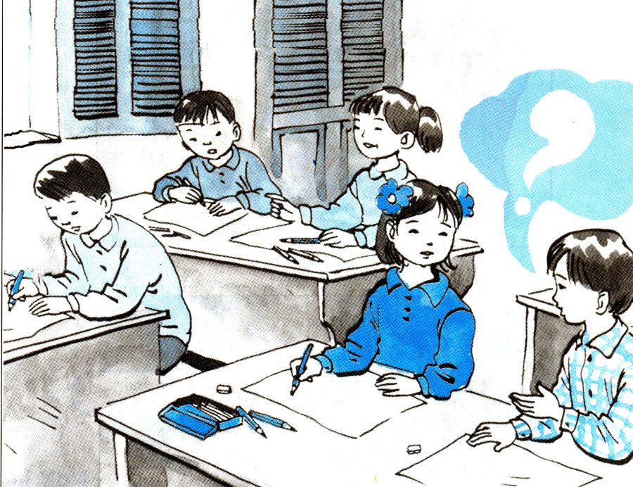
Đạo đức:
Biết nói lời yêu cầu, đề nghị ( tiết 1 )
Quan sát tranh và cho biết nội dung tranh vẽ gì?
Thảo luận
nhóm
Trong giờ học vẽ, Nam muốn mượn bút chì của bạn Tâm. Em hãy đoán xem Nam sẽ nói gì với Tâm?

Slide 4
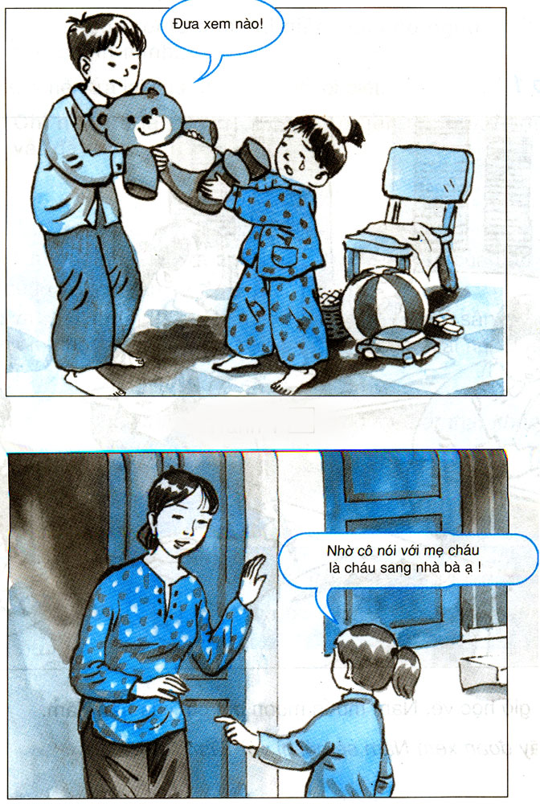
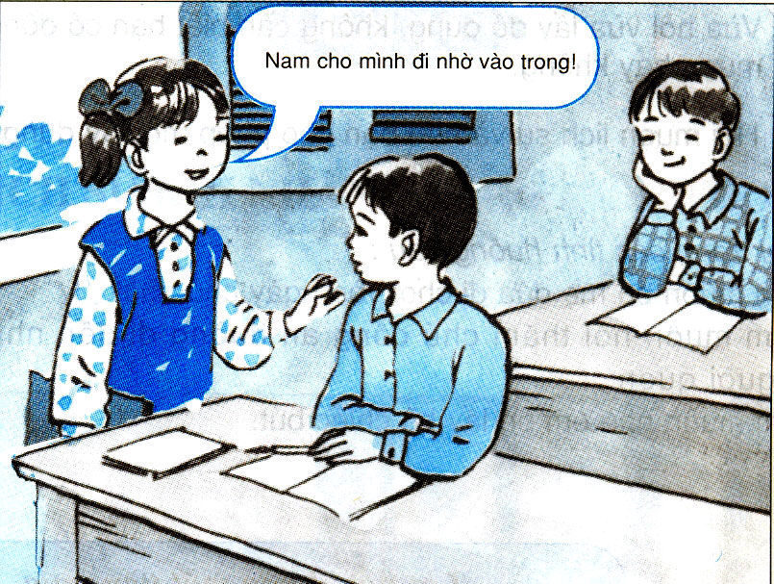
Đạo đức:
Biết nói lời yêu cầu, đề nghị ( tiết 1 )
Quan sát tranh và cho biết các bạn trong tranh đang làm gì?
1
2
3
Em có đồng tình với các bạn trong tranh không? Vì sao?

Slide 5
Đạo đức:
Biết nói lời yêu cầu, đề nghị ( tiết 1 )
Quan sát tranh và cho biết các bạn trong tranh đang làm gì?
Sai
1

Slide 6
Đạo đức:
Biết nói lời yêu cầu, đề nghị ( tiết 1 )
Quan sát tranh và cho biết các bạn trong tranh đang làm gì?
Đúng
2

Slide 7
Đạo đức:
Biết nói lời yêu cầu, đề nghị ( tiết 1 )
Quan sát tranh và cho biết các bạn trong tranh đang làm gì?
Đúng
3

Slide 8
Đạo đức:
Biết nói lời yêu cầu, đề nghị ( tiết 1 )
Hãy đánh dấu + vào ô trước những ý kiến mà em tán thành.
a) Em cảm thấy ngại ngần khi phải nói lời yêu cầu, đề nghị.
b) Nói lời yêu cầu, đề nghị với bạn bè, người thân là không cần thiết.
c) Chỉ cần nói lời yêu cầu, đề nghị với người lớn tuổi.
d) Chỉ cần nói lời yêu cầu, đề nghị khi cần nhờ việc quan trọng.
+
đ) Biết nói lời yêu cầu, đề nghị lịch sự là tự trọng và tôn trọng người khác.

Slide 9
Đạo đức:
Biết nói lời yêu cầu, đề nghị ( tiết 1 )
Ghi nhớ :
Lời nói chẳng mất tiền mua
Lựa lời mà nói cho vừa lòng nhau.
Ca dao

Slide 10
Đạo đức:
Biết nói lời yêu cầu, đề nghị ( tiết 1 )

Slide 11

KÍNH CHÀO THẦY CÔ
Thân ái chào tạm biệt !
Hẹn gặp lại !

